Slide 1
Inscripción Abierta para los beneficios de 2025
Inscripción Abierta: del 4 al 15 de noviembre de 2024

Slide 2
Lo que cubriremos hoy
1
Revisión de los puntos básicos: Descripción general de la Inscripción Abierta
Conocer qué hay de nuevo: Cambios clave para 2025
Comprender sus opciones: Descripción general de los beneficios
Encontrar lo que se adapte mejor: Gente como usted
Saber a dónde va: Sus recursos
2
3
4
5

Slide 3
Descripción general de la Inscripción Abierta
La ventana de Inscripción Abierta de este año es: del 4 al 15 de noviembre de 2024
Hacer cambios a cualquiera de sus coberturas, dependiendo de sus necesidades
Agregar o eliminar dependientes
Revisar y actualizar sus beneficiarios
Hacer elecciones de aportaciones a la HSA si escoge una de nuestras opciones de plan médico con HDHP
Contribuir a su FSA para el Cuidado de la Salud si no se inscribe en un HDHP (Plan Médico con Deducible Alto)
Contribuir a la FSA para Cuidado de Dependientes
Confirmar o hacer su elección de seguro de vida suplementario
Las elecciones de Cuenta de Gastos Flexibles NO se transfieren de un año al siguiente. ¡Debe hacer nuevas elecciones!

Slide 4
Cómo inscribirse
Beneficios de SMP: Dayforce
www.DayforceHCM.com
Usuario nuevo:
Compañía: smp
Nombre de usuario: nombre.apellido
Contraseña: [AñoNacimiento][Ult4DigitosSSN]‘Login’ Ejemplo: 19701234Login
Asegúrese de usar su nombre y apellido legales completos al crear su cuenta. Se le pedirá que restablezca su contraseña.
Si ya es un usuario:
Inicie sesión usando el mismo nombre de usuario y contraseña que usa para ver sus talones de pago.
Desde la pantalla inicial, haga clic en el icono Benefits (Beneficios) luego en Start Enrollment (Comenzar inscripción) en la página Benefits Overview (Descripción general de beneficios).
Beneficios voluntarios: Reliance Matrix
www.DayforceHCM.com
Considere los beneficios voluntarios a través de Reliance Standard.
Inscríbase a usted, su cónyuge y sus hijos para tener:
Seguro para accidentes
Seguro para enfermedad crítica
Indemnización hospitalaria
Inscríbase solo a usted para tener:
Discapacidad a corto plazo
Seguro de vida permanente + Atención a largo plazo: AGIS
smpltc.com
Inscríbase en estos nuevos beneficios diseñados para ayudar a pagar el costo de la atención a largo plazo.
Visite el sitio para aprender más, calcular sus tarifas y solicitar cobertura.
Sugerencia: Esta Inscripción Abierta es la oportunidad que tiene una sola vez para obtener cobertura sin necesidad de preguntas médicas ni exámenes para los empleados elegibles hasta los 70 años.

Slide 5
Cambios clave para 2025
Nuevas categorías de cobertura para beneficios médicos, dentales y de la vista
Cambios al plan médico
Mejoras a la red de medicamentos recetados
Requisitos simplificados del programa de bienestar
Nuevo seguro de vida permanente + beneficio de LTC

Slide 6
Cambios clave para 2025
Nuevas categorías de cobertura
Cambios al plan médico
Pasa de tres a cuatro categorías
Más control sobre sus costos con categorías que reflejan mejor sus necesidades
Se basa en lo que usted escoge cubrir con los planes médicos, dentales y de la vista
Empleado solamente
Empleado más cónyuge
Empleado más hijos
Empleado más familia
Sus deducciones de nómina pueden aumentar o disminuir dependiendo de su nueva categoría
Tres opciones de plan médico
No hay cambios para el Plan Básico con HDHP ni el Plan de Valor con HDHP
Costos simplificados para las visitas al consultorio con el PPO:
Pasar de 10% de coseguro a un copago fijo
Consultas de atención primaria de $25
Consultas con especialista de $40
¿Qué es lo que no cambia?
Beneficios dentales
Beneficios de la vista
Seguro de discapacidad y de vida proporcionado por la compañía

Slide 7
Cambios clave para 2025
Red de medicamentos recetados
Programa de bienestar simplificado
Mejoras para darle más opciones y flexibilidad
Cambiar a la Red Retail 90 con Carelon
La red ampliada tiene más farmacias de venta al por menor en todo el país, ¡incluyendo Walmart!
Más flexibilidad para obtener un suministro de 90 días de medicamento de mantenimiento por el mismo costo que un pedido por corro en más de 26,000 farmacias de venta al por menor en todo el país (¡no se limita a CVS!)
Se cambió el enfoque para que usted tenga su mejor estado de salud al mismo tiempo que ahorra dinero
Se eliminaron el cuestionario de riesgos de salud y los exámenes biométricos
El único requisito es el examen anual de atención preventiva (el examen de mujer sana cumple este requisito)
Usted (y su cónyuge, si está cubierto) deben hacerse un examen preventivo entre el 16 de octubre de 2024 y el 15 de octubre de 2025

Slide 8
Cambios clave para 2025
Nueva oferta de beneficio de seguro de vida permanente + atención a largo plazo
Beneficio voluntario pagado por el empleado
Dos beneficios en una sola póliza:
Tarifas basadas en la edad en el momento en que comienza la cobertura; las tarifas nunca aumentan
Su cónyuge es elegible si usted solicita cobertura
Esta Inscripción Abierta es la oportunidad que tiene una sola vez para la emisión garantizada (sin examen médico)
Seguro de vida permanente
Cobertura permanente
Se puede usar para pagar los gastos finales
Ayuda a proteger su legado financiero
Atención a largo plazo (LTC)
Le quita a la familia el trabajo de ser cuidadores de tiempo completo
Beneficios en efectivo para atención en casa o centro residencial
Decida dónde y de quién recibirá atención

Slide 9
Descripción general de los beneficios Elegibilidad
Usted es elegible para los beneficios de SMP si trabaja regularmente al menos 30 horas por semana
Es posible que también cubra a estos dependientes:
Su cónyuge legal
Sus hijos naturales, adoptados, en acogida o hijastros (hasta el 31 de diciembre del año en que alcanzan la edad de 26 años)
Los hijos de cualquier edad que queden discapacitados física o mentalmente antes de los 26 años

Slide 10
Descripción general de los beneficios Cobertura médica y de medicamentos recetados
Tres opciones de plan médico administradas por Anthem BCBS
La atención preventiva es gratuita dentro de la red
Todos los planes tienen un deducible anual
Las dos opciones de HDHP vienen con una Cuenta de Ahorros para Gastos Médicos (HSA)
¡Todos los planes le ofrecen la capacidad de obtener atención de CUALQUIER LUGAR!
Con la aplicación Sydney℠ Health de Anthem, puede ver médicos de cualquier lugar.
¿Necesita atención urgente? Escoja LiveHealth Online para visitas 24/7 sin cita.
¿Necesita atención constante? Escoja Virtual Primary Care (Atención primaria virtual) para chequeos regulares y para sus necesidades de salud a largo plazo.
¡Visite sydneyhealth.com para descargar hoy mismo!

Slide 11
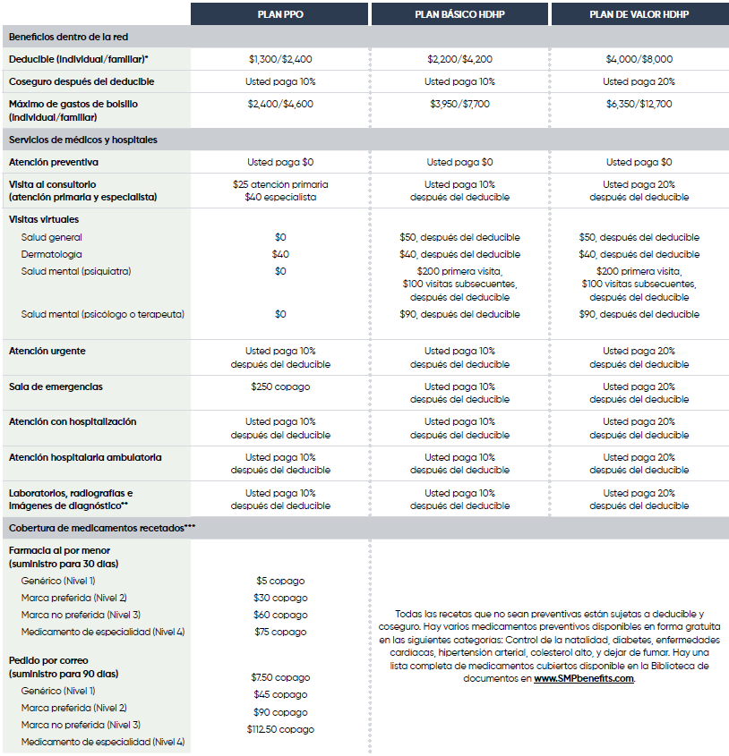
Descripción general de los beneficios Cobertura médica y de medicamentos recetados
Los tres planes ofrecen la opción de consultar a cualquier proveedor
Los proveedores dentro de la red en general le costarán menos
Consulte la sección Los beneficios de un vistazo o visite www.SMPbenefits.com para conocer los detalles de los beneficios fuera de la red
* En ambas opciones de HDHP, el deducible familiar es un deducible combinado. Eso significa que si usted cubre a dependientes, todas las reclamaciones colectivas con el plan deben alcanzar el deducible completo antes de que comience el coseguro. Una vez que la responsabilidad total del miembro supera el deducible, toda la familia comienza a pagar coseguro.
** Si su médico recomienda un servicio de imágenes de alta tecnología, como un escaneo IRM/TC, debe obtener autorización previa para esos servicios, o estará sujeto a una multa de $50. Si necesita un servicio de imágenes de alta tecnología, pida a su médico que llame al 1-888-953-6703 (el mismo número que está en el reverso de su tarjeta de identificación médica).
*** Hay un recargo de nivel de farmacia por usar una farmacia de nivel 2

Slide 12
Descripción general de los beneficios Cuenta de Ahorros para Gastos Médicos
1
Usted y SMP aportan a una HSA
Además de las aportaciones de SMP, usted puede aportar antes de impuestos a través de aportaciones de nómina. Se parece mucho a aportar al Plan 401(k), pero para costos de cuidado de la salud.
Usted tiene acceso a una HSA si escoge una de nuestras dos opciones de plan médico con HDHP
SMP aportará a su HSA, basándose en el plan que escoja + a quién cubre
Una vez que tenga un saldo de $1,000, puede comenzar a invertir en fondos de ahorro como el Plan 401(k)
2
Las cuentas crecen libres de impuestos
Está libre de impuestos cuando crece, al igual que los intereses o las ganancias de inversiones no están sujetos a impuestos.
3
Puede hacer retiros sin impuestos
Cuando retira fondos de su cuenta para usarlos para gastos de cuidado de la salud elegibles, esos retiros están libres de impuestos.

Slide 13
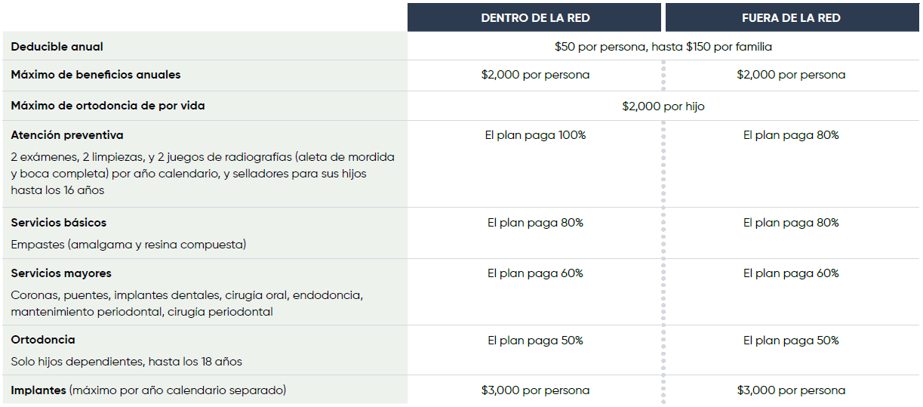
Descripción general de los beneficios Cobertura dental

Slide 14
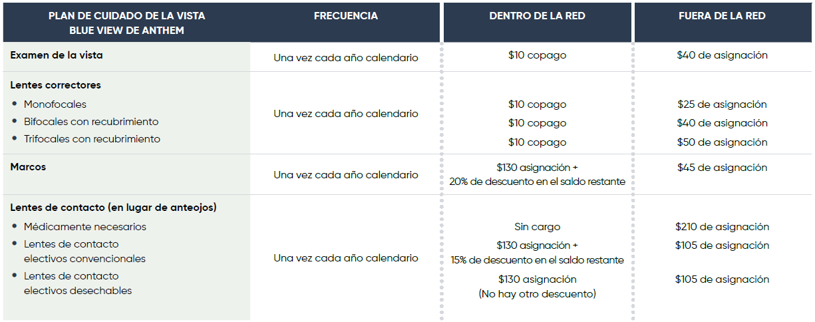
Descripción general de los beneficios Cobertura de la vista

Slide 15
Descripción general de los beneficios Cuentas con ventajas fiscales
FSA para Cuidado de la Salud | FSA para Cuidado de Dependientes
Separe dólares antes de impuestos para pagar costos de cuidado de la salud que no están cubiertos por el seguro, incluyendo copagos, coseguro y deducibles, así como los productos de uso diario desde bloqueador solar hasta cuidado infantil, productos de higiene femenina y medicamentos de venta libre | Separe dólares antes de impuestos para pagar ciertos costos de cuidado de dependientes que le permitan trabajar o buscar trabajo a usted y a su cónyuge, como escuela de infantes, guarderías con licencia, campamentos de verano de un día y atención en casa
La aportación máxima es $3,200 para 2024. | La aportación máxima fijada por el IRS es $5,000.
Si se inscribe en una de las opciones de HDHP, usted no es elegible para inscribirse en la FSA para Cuidado de la Salud.
Las FSA siguen la regla “úselo o piérdalo”.

Slide 16
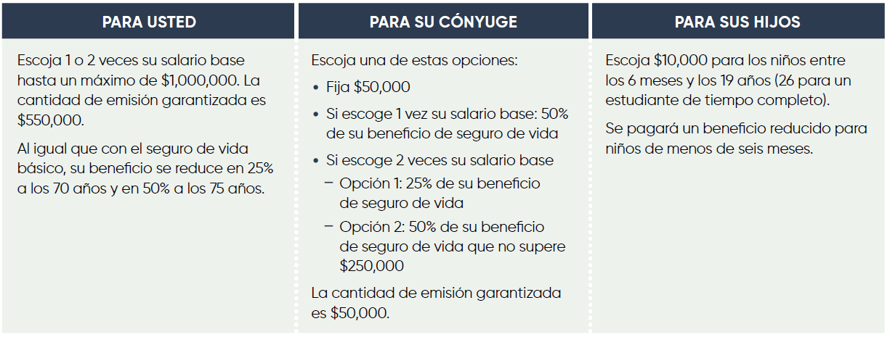
Descripción general de los beneficios Seguro de vida
Se ofrece a través de Reliance Matrix
Seguro básico de vida y AD&D proporcionado por la compañía de 1.5 veces su salario base, hasta un máximo de $1,000,000, sin costo para usted.
Seguro de vida suplementario que puede comprar a través de deducciones de nómina

Slide 17
Descripción general de los beneficios Beneficios de discapacidad y ausencia
Discapacidad a corto plazo (STD) – si se ausenta del trabajo más de tres días seguidos
Continuación del salario – el número de semanas según sus años de servicio
Discapacidad a largo plazo (LTD) – si su discapacidad continúa más allá del periodo de beneficio de STD
FMLA – disponible además de los beneficios de discapacidad por ciertas razones familiares y médicas
No se necesita inscripción. Usted participará en estos beneficios automáticamente dependiendo de su estado y sus años de servicio. Para obtener más información, comuníquese con su representante local de Recursos Humanos.

Slide 18
Descripción general de los beneficios Beneficios voluntarios
Seguro para accidentes
Paga tratamientos o lesiones a consecuencia de un accidente cubierto. Puede ayudarle a pagar rehabilitación, transporte, viaje u otros gastos de bolsillo.
Indemnización hospitalaria
Paga beneficios después de una hospitalización calificada.
Seguro para enfermedad crítica
Proporciona un beneficio de pago único para el diagnóstico de una enfermedad crítica cubierta o un evento como un ataque cardíaco o un derrame cerebral. Puede ayudar a cubrir los costos de viaje, hospedaje y alimentación, transporte y más.
Discapacidad a corto plazo
La oportunidad de proporcionar beneficios adicionales a la STD proporcionada por la compañía, para que pueda aumentar su beneficio semanal durante su STD.
Seguro de vida permanente + atención a largo plazo
Dos beneficios en una sola póliza. El seguro de vida permanente se puede usar para pagar los gastos finales y ayuda a proteger su legado financiero. La Atención a largo plazo (LTC) puede evitar que los miembros de su familia se vuelvan cuidadores de tiempo completo y ofrece beneficios en efectivo para atención en casa o centro de atención médica residencial.

Slide 19
Descripción general de los beneficios Beneficios personales y de bienestar
Apoyo emocional de Spring Health
Cuidado en menopausia/edad mediana de Progyny
Cuidado personalizado de alta calidad de diversos proveedores
Sin costo para empleados de tiempo completo no sindicalizados y sus dependientes
Cuatro sesiones de terapia gratis (para usted y los miembros de su familia de 6 años o más) y cuatro sesiones de coaching gratis (para usted y los miembros de su familia de 18 años o más) cada año
También incluye ejercicios de bienestar mental autodirigidos, servicios de vida y trabajo, manejo de medicamentos, apoyo con consumo de sustancias, y más
Atención virtual para todas las etapas de la menopausia
Combinación de tratamientos hormonales y no hormonales, nutrición y control del peso, apoyo para dormir, cuidado de salud mental, y más
Beneficio de fertilidad de primera diseñado para proporcionar cobertura amplia con todo incluido
Los defensores de atención al paciente ofrecen educación, apoyo y atención coordinada
Conjunto completo de opciones de tratamiento de fertilidad, incluyendo Inseminación artificial (IUI), Criopreservación, Ciclo de fertilización in vitro nuevo, Transferencia de embrión congelado (FET), Transferencia de ovoctios congelados, compra de tejido de donante (óvulos y esperma)
Apoyo para planificación familiar de Progyny

Slide 20
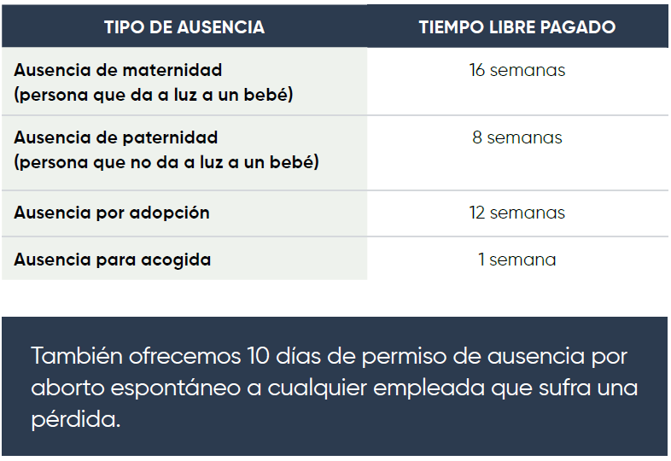
Descripción general de los beneficios Beneficios de tiempo libre

Slide 21
Descripción general de los beneficios Beneficios de retiro de Fidelity
Plan 401(k)
Elegibilidad | Primer día del siguiente trimestre calendario después de completar 30 días de servicio
Sus aportaciones | Inscripción automática a 6% de la paga elegible (antes de impuestos) Las aportaciones aumentarán en 2% por cada año en que aporte menos de 12% Puede escoger una tasa diferente
Aportaciones de SMP | SMP hace una aportación de 3% dependiendo de su compensación, sin importar las aportaciones de usted SMP también hace una aportación adicional de reparto de utilidades basada en su desempeño
ESOP
Elegibilidad | Primer día del siguiente trimestre calendario después de completar 1,000 horas de servicio
Aportaciones de SMP | SMP hace una aportación discrecional, dividida entre los participantes elegibles Su “parte” se basa en años de servicio + compensación La contribución de SMP se deposita el 15 de marzo del año siguiente, o alrededor de esa fecha
Adquisición de derechos | Menos de 2 años de servicio. . . . . . . . . .0% 2 años de servicio. . . . . . . . . . . . . . . . . .20% 3 años de servicio. . . . . . . . . . . . . . . . . .40% 4 años de servicio. . . . . . . . . . . . . . . . . .60% 5 años de servicio. . . . . . . . . . . . . . . . . .80% 6 años de servicio. . . . . . . . . . . . . . . . .100%

Slide 22
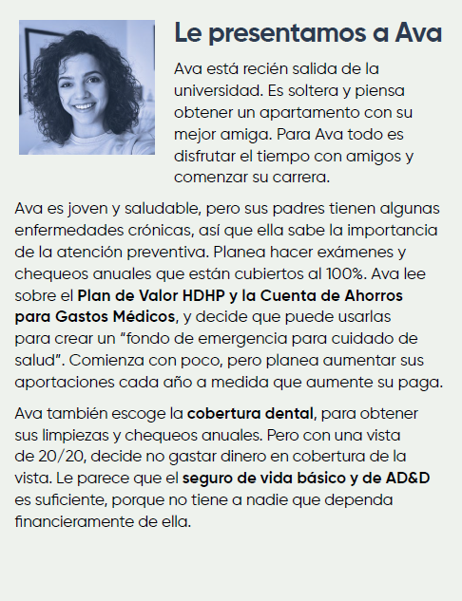
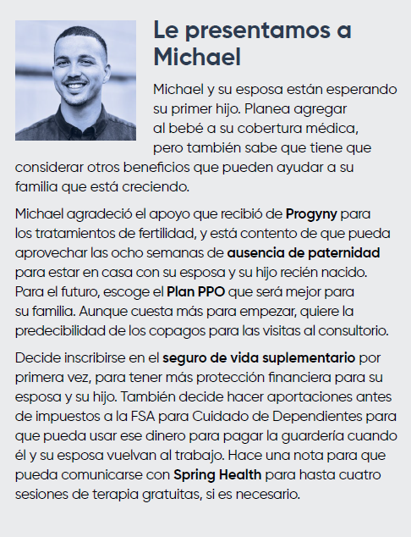
Gente como usted

Slide 23
Gente como usted

Slide 24
Sus recursos
www.SMPbenefits.com
www.DayforceHCM.com
Para…
Encontrar información detallada sobre el plan de beneficios
Obtener enlaces a formularios y Descripciones Resumidas del Plan
Leer noticias y artículos oportunos
¡Y más!
Para…
Revisar su cobertura actual
Hacer nuevas elecciones de beneficios o cambios a los beneficios
Actualizar o agregar a beneficiarios

Slide 25
¡Muchas gracias!

